Slide 2
6
我喜欢
李文玲
谷米

Slide 3


Slide 4
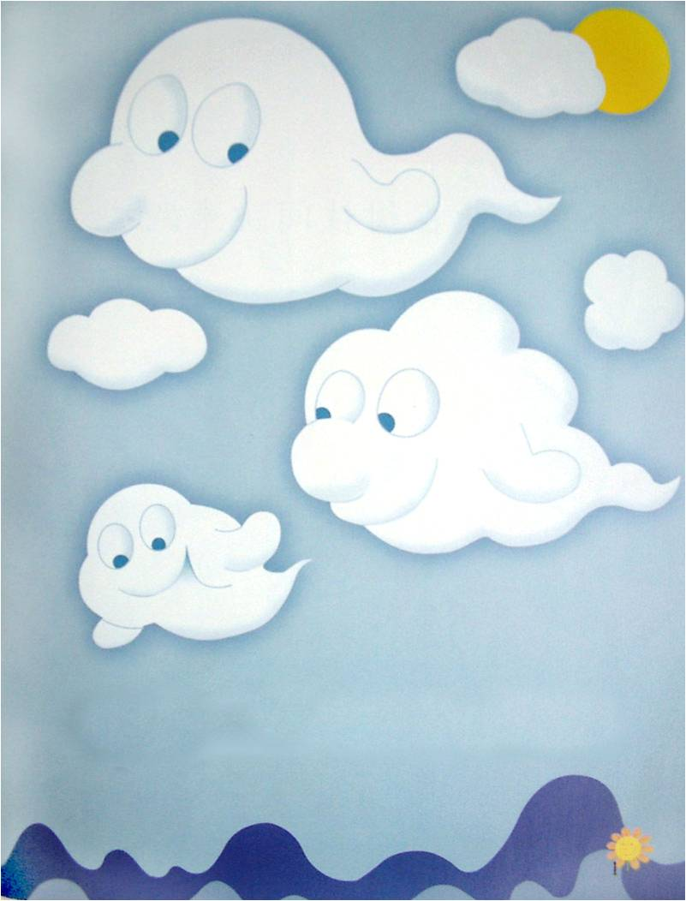
白云喜欢在蓝天上飘来飘去。
1

Slide 5
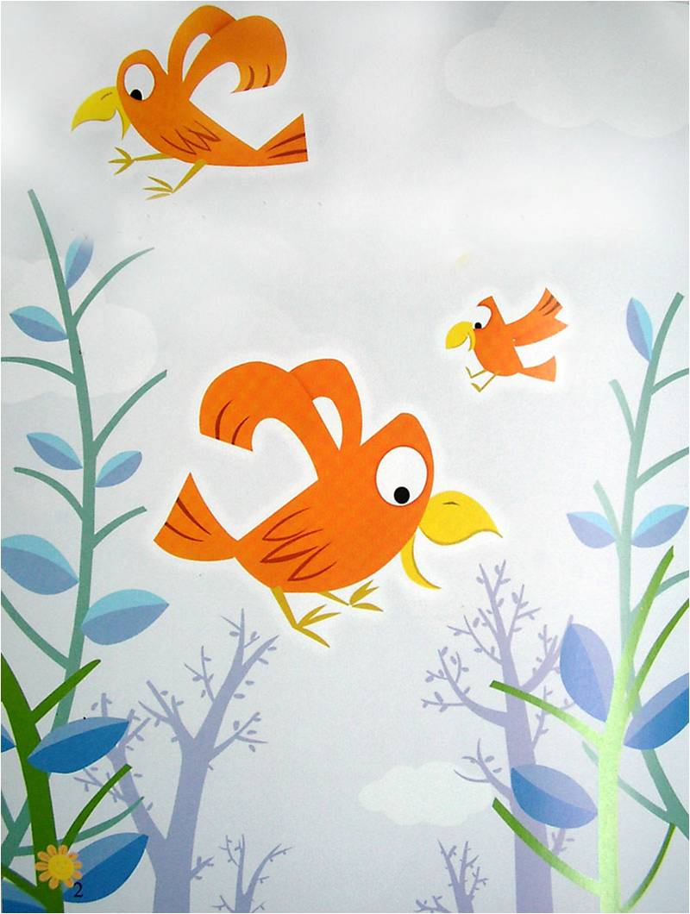
小鸟喜欢在树枝间跳来跳去。
2

Slide 6
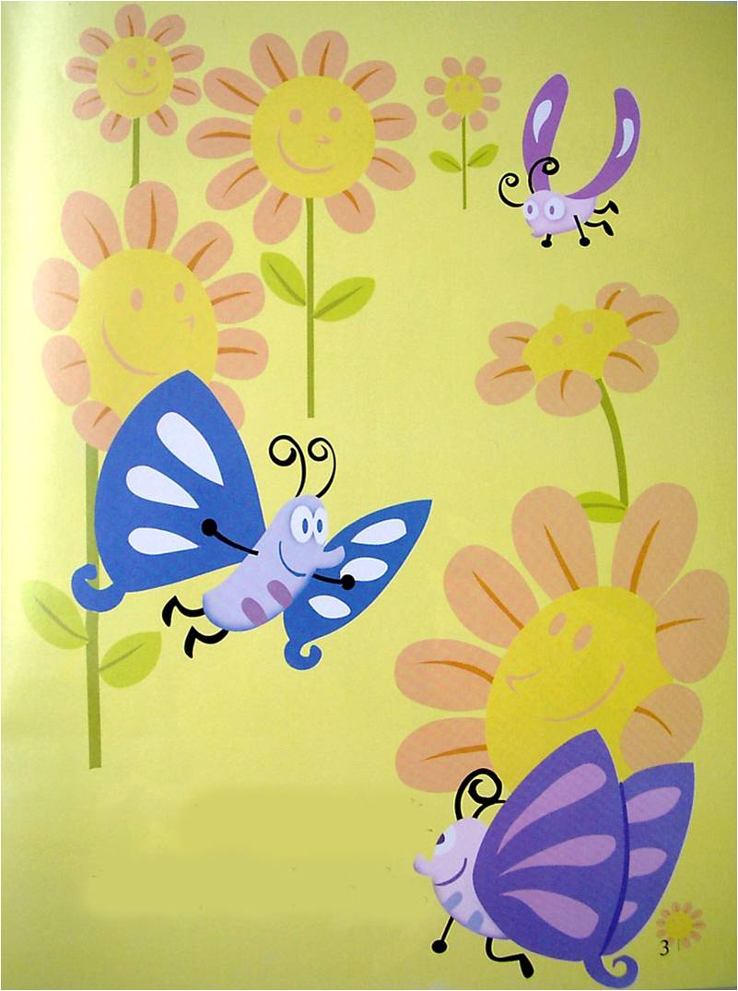
蝴蝶喜欢在花丛中飞来飞去。
3

Slide 7
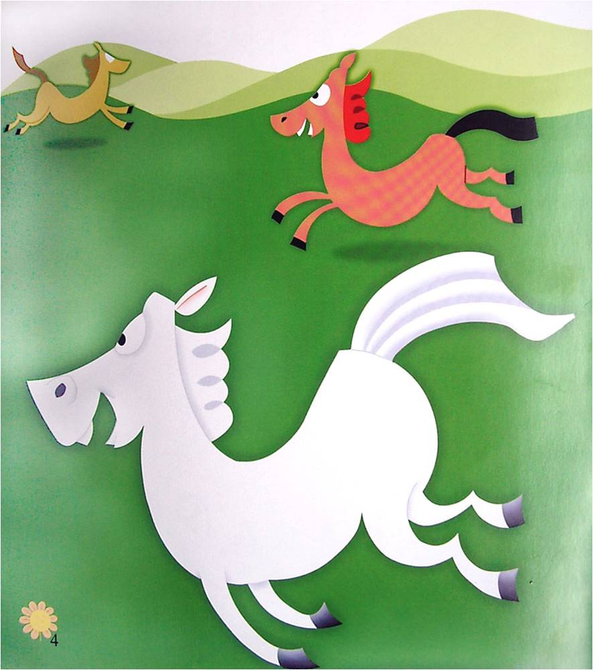
小马喜欢在草原上跑来跑去。
4

Slide 8
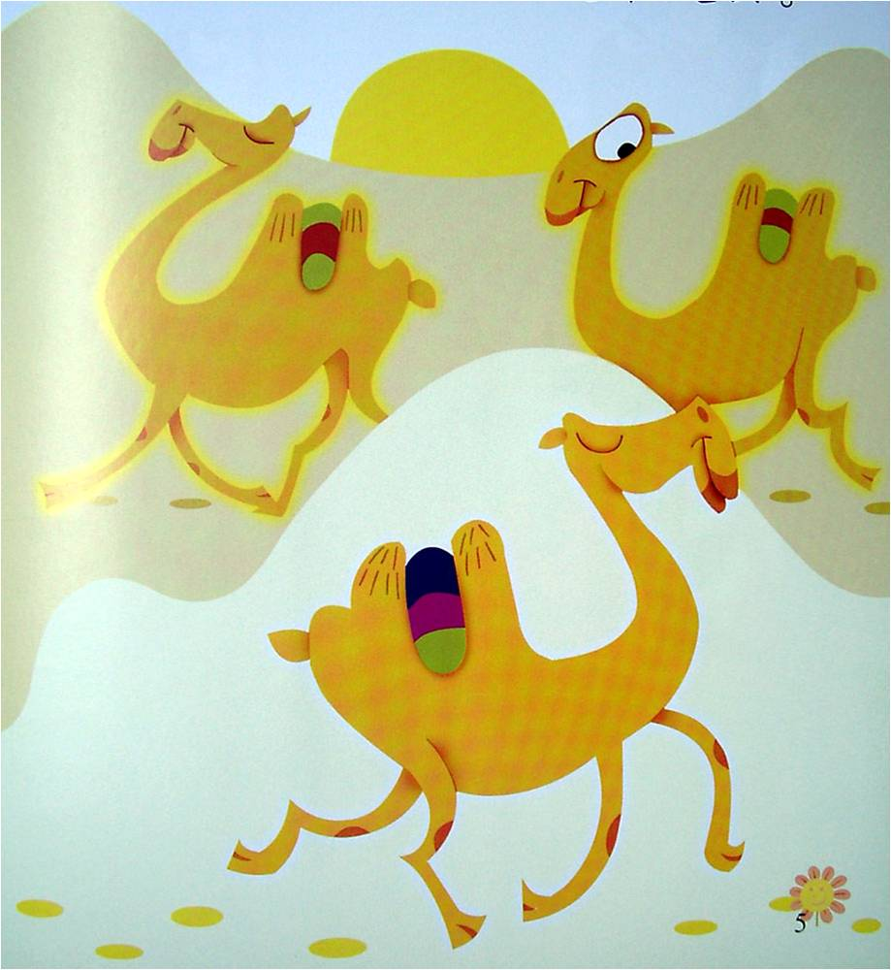
骆驼喜欢在沙漠里走来走去。
5

Slide 9
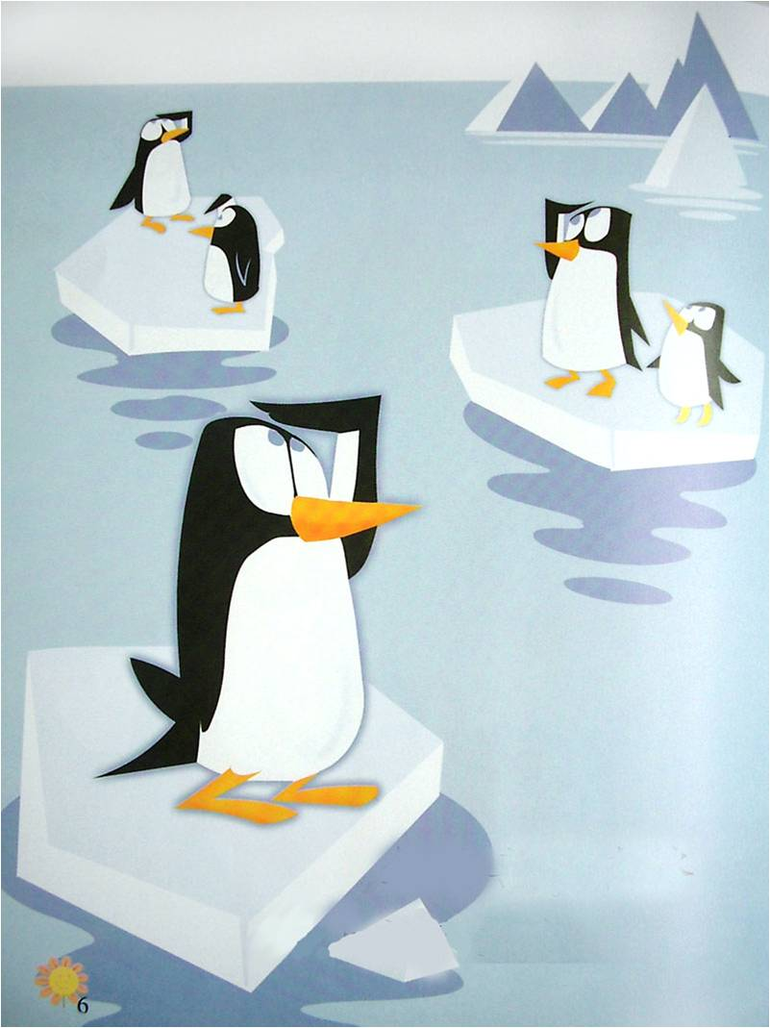
企鹅喜欢在冰面上望来望去。
6

Slide 10
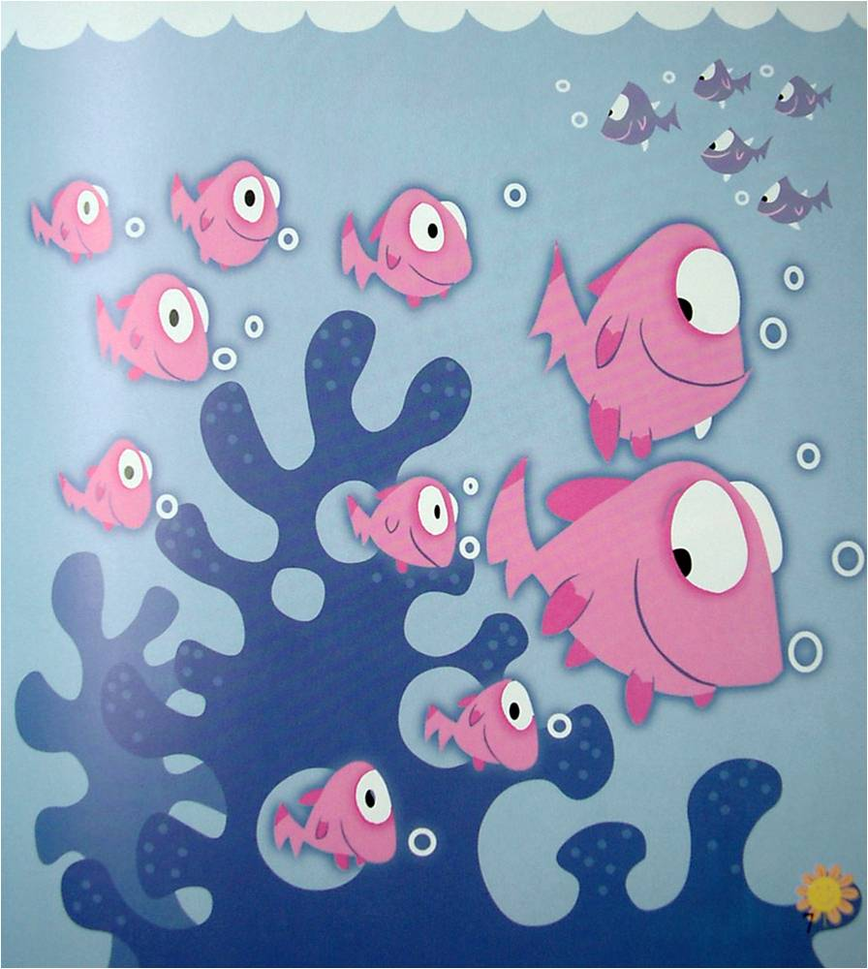
鱼儿喜欢在大海里游来游去。
7

Slide 11
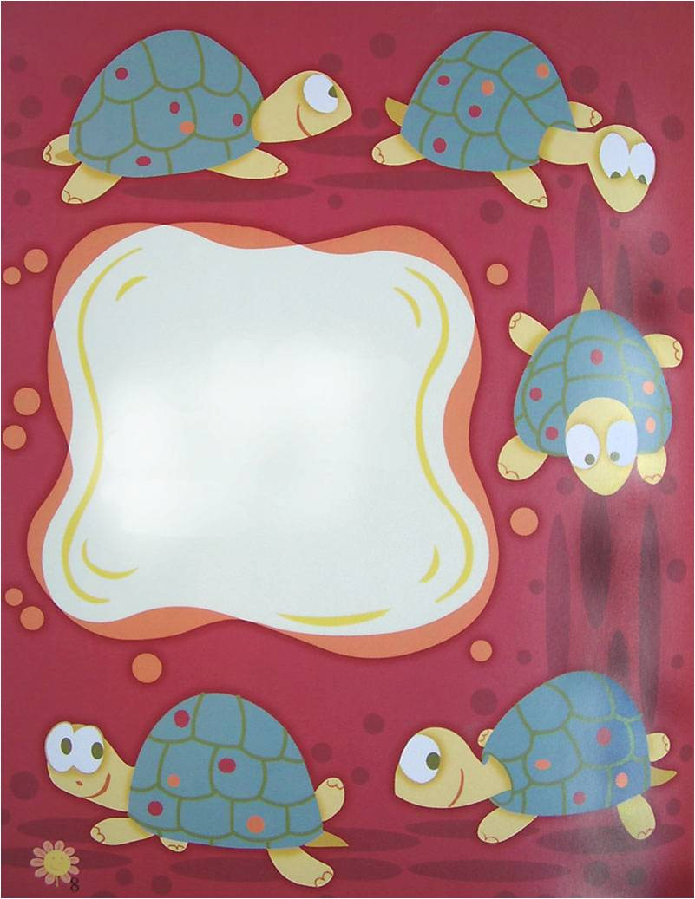
乌龟喜欢在泥地里爬来爬去。
8

Slide 12
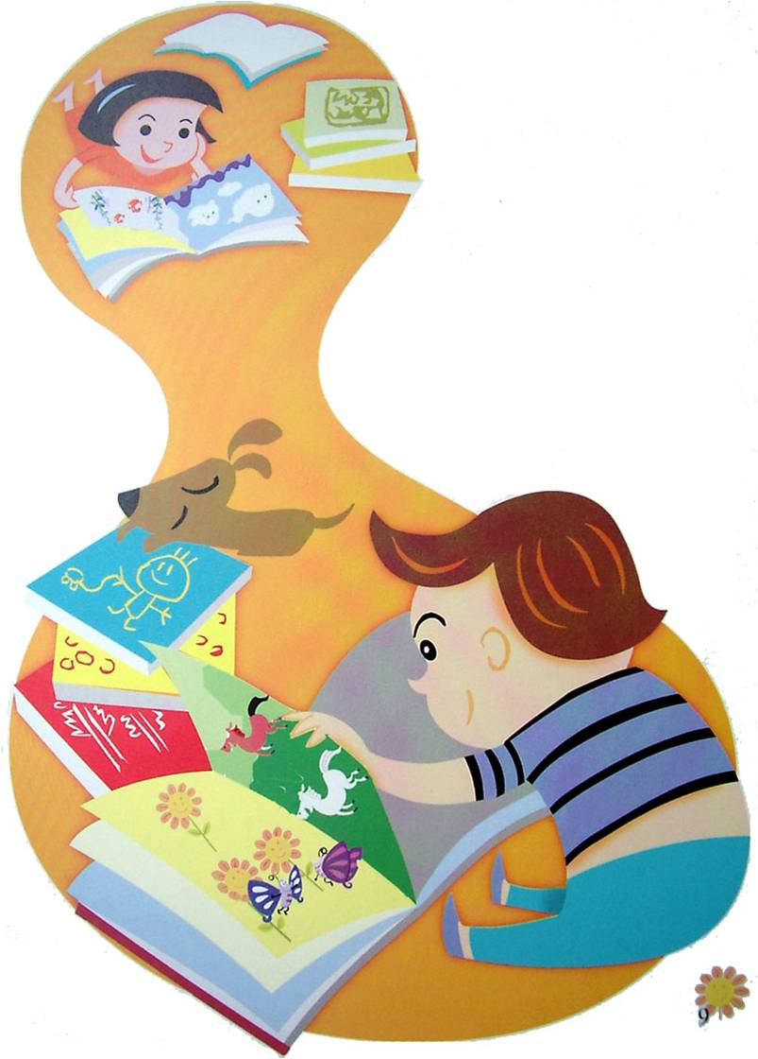
我最喜欢把这本书翻来翻去。
9

